Slide 1
선발행
사용자 교육 매뉴얼
2013.02.25
NSIS TFT

Slide 2
문서 개정 이력
일자 | 버전 | 적요 | 작성자
2013. 02. 25 | v0.10 | 초안 작성 | 김중환 과장
Notes:
1

Slide 3
교육 개요
1
과목 학습 목표
선발행 오더 진행에 대해 전반적인 프로세스를 이해하고 단계별 작업 내용에 대해 숙지한다.

Slide 4
교육 개요
표준 오더 / Sample
2
업무 절차

Slide 5
교육 개요
표준 오더 / Sample
3
업무 절차
NO | 업무 | 세부 업무 | Description | 조직 R&R | 관련 시스템
01 | 다이렉트 송장입력 | 다이렉트 송장입력 | 선발행 건 다이렉트 기표 생성 | 영업 부서 | F-22
02 | 다이렉트 송장입력 | 세금계산서 발행 | 선발행 건 전자 세금계산서 발행 | 영업 부서 | ZFIR0020
03 | 수금 반제 | 수금 반제 | 선발행건 – 입금내역 반제 처리 | 영업 부서 | F-30
04 | 선발행 SO 진행 | 선발행 SO 진행 | 선발행 SO 진행 | 영업 부서 | VA01
05 | 최종 반제 | 최종 반제 | 선발행 SO – 선발행건 최종 반제처리 | 영업 부서 | F-30

Slide 6
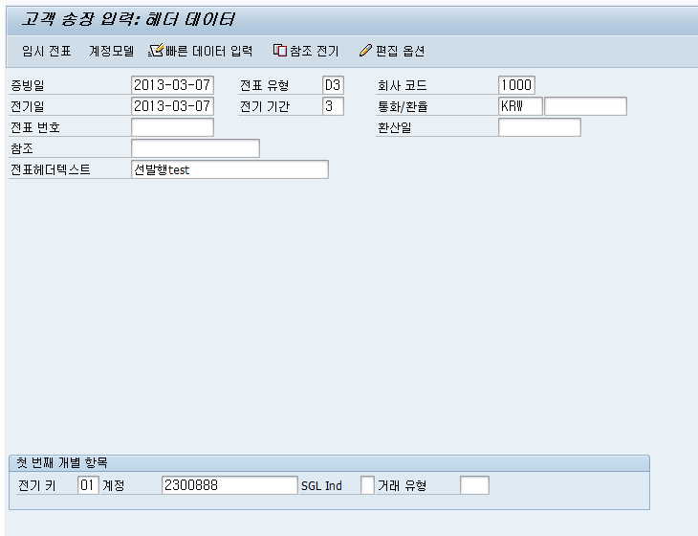
메뉴 경로 | SAP메뉴 > 영업관리 > 판매관리 > 입금관리 > 고객 송장 입력
트랜잭션 코드 | F-22
트랜잭션 명 | 고객 송장 입력
1. 다이렉트 송장 입력 | * 고객 송장 입력 조건 기입 1) 증빙일 : 해당 일자 기입 2) 전표 유형 : D3 (매출채권 – 선발행) 3) 전표헤더텍스트 기입 4) 첫번째 개별항목(차변) 조건 기입 - 전기 키 : 01 (송장) - 계정 : 거래처 번호
[Memo]

Slide 7
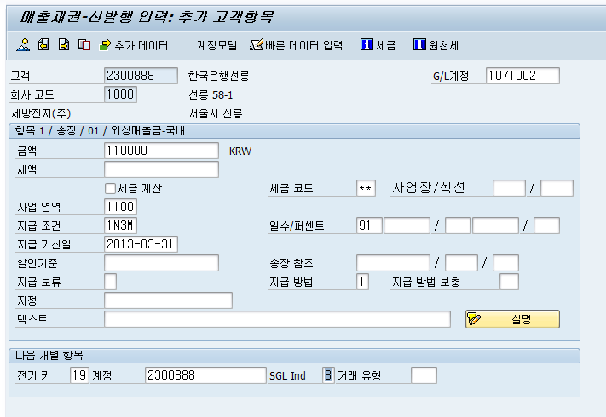
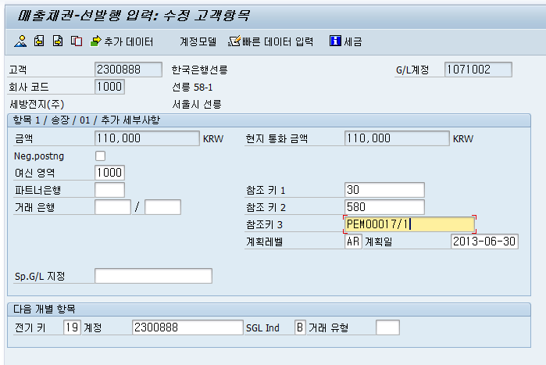
메뉴 경로 | SAP메뉴 > 영업관리 > 판매관리 > 입금관리 > 고객 송장 입력
트랜잭션 코드 | F-22
트랜잭션 명 | 고객 송장 입력
1. 다이렉트 송장 입력 | * G/L계정 : 1071002 (외상매출금 – 선발행세금계산서) 1) 금액 기입 (세금포함), 사업영역 : 1100 2) 추가데이터 click. 3) 참조키1 : 유통경로, 참조키2 : 부서번호 참조키3 : 제품코드 / 수량 4) 다음 개별항목(대변) 조건 기입 - 전기키 : 19 (특별G/L대변) - 계정 : 거래처번호 - SGL Ind : B (선수금 – 선발행세금계산서) 입력 후 Enter
[Memo]

Slide 8
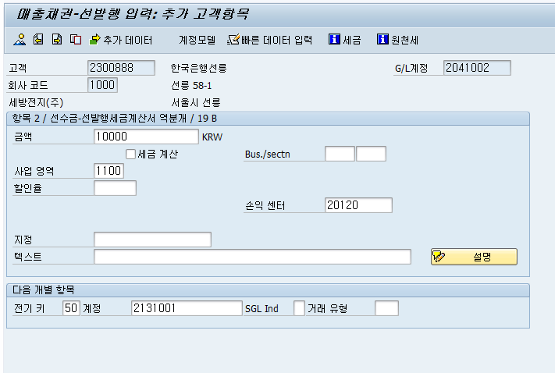
메뉴 경로 | SAP메뉴 > 영업관리 > 판매관리 > 입금관리 > 고객 송장 입력
트랜잭션 코드 | F-22
트랜잭션 명 | 고객 송장 입력
1. 다이렉트 송장 입력 | * 항목2(대변) 기입 1) 금액 기입 (세금제외) 2) 사업 영역 : 1100 3) 손익 센터 기입 4) 다음 개별항목(추가 대변) 조건 기입 - 전기키 : 50 (대변입력) - 계정 : 2131001 (매출부가가치세) 입력 후 Enter
[Memo]

Slide 9
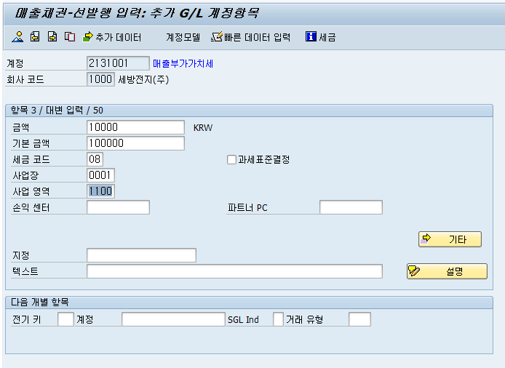
메뉴 경로 | SAP메뉴 > 영업관리 > 판매관리 > 입금관리 > 고객 송장 입력
트랜잭션 코드 | F-22
트랜잭션 명 | 고객 송장 입력
1. 다이렉트 송장 입력 | * 항목3(대변) 기입 1) 금액 기입 (세금) /기본금액 기입 (세금제외) 2) 세금코드 : O8 3) 사업영역 기입 상위메뉴 - 전표 - simulation
[Memo]

Slide 10
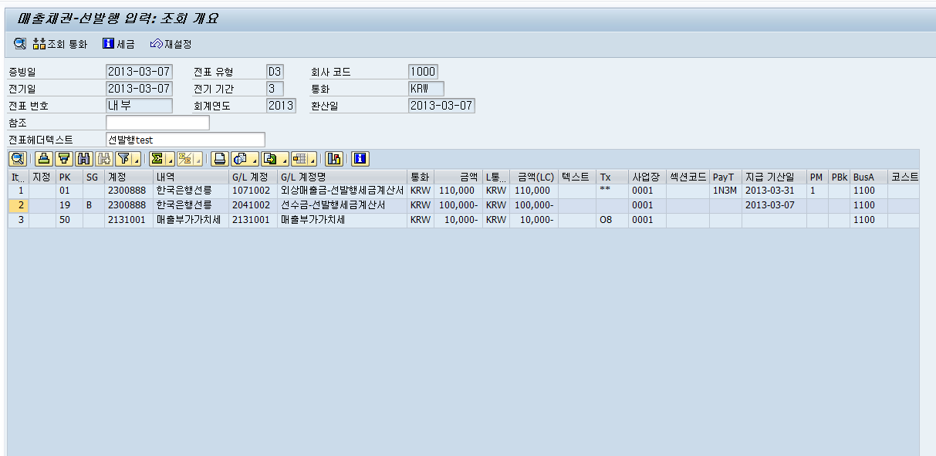
메뉴 경로 | SAP메뉴 > 영업관리 > 판매관리 > 입금관리 > 고객 송장 입력
트랜잭션 코드 | F-22
트랜잭션 명 | 고객 송장 입력
1. 다이렉트 송장 입력 | 전체 내용 확인 후 저장
[Memo]

Slide 11
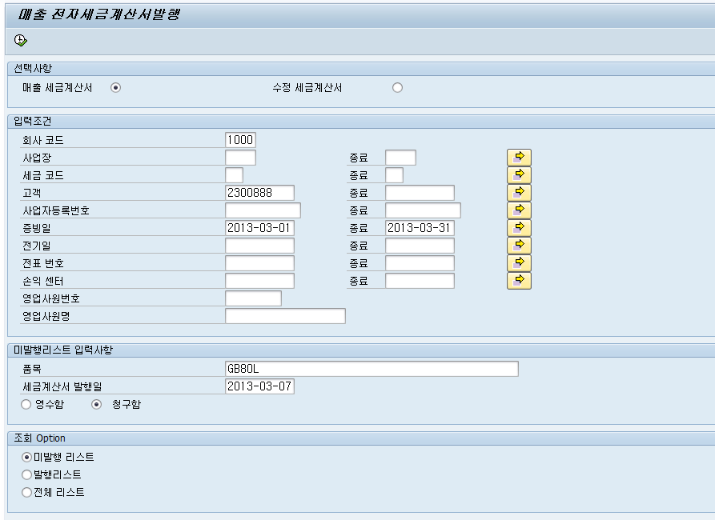
메뉴 경로 | SAP메뉴 > 재무회계 > 부가세관리 > 세금계산서 관리
트랜잭션 코드 | ZFIR0020
트랜잭션 명 | 매출전자세금계산서 발행
[Memo] 전자세금계산서 발행 시 매뉴얼로 생성한 건이므로 품목을 반드시 입력해야 함. 이후 과정은 세금계산서 발행 프로세스와 동일함.

Slide 12
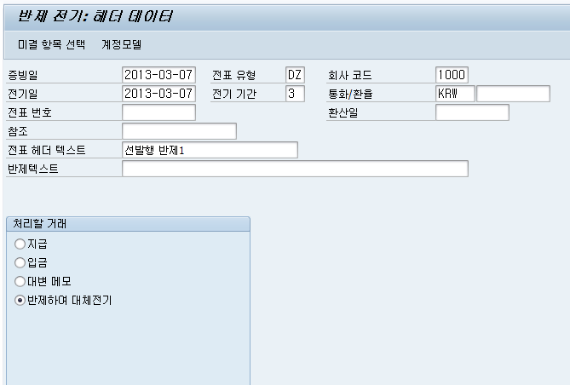
메뉴 경로 | SAP메뉴 > 재무회계 > 전표일반 > 승인전표 > 반제전표 생성 > 고객 반제전표 생성
트랜잭션 코드 | F-30
트랜잭션 명 | 고객 반제전표 생성
2. 수금 반제 | * 선발행 세금계산서 건에 대해 대금 입금 시 수금반제 처리
[Memo]

Slide 13
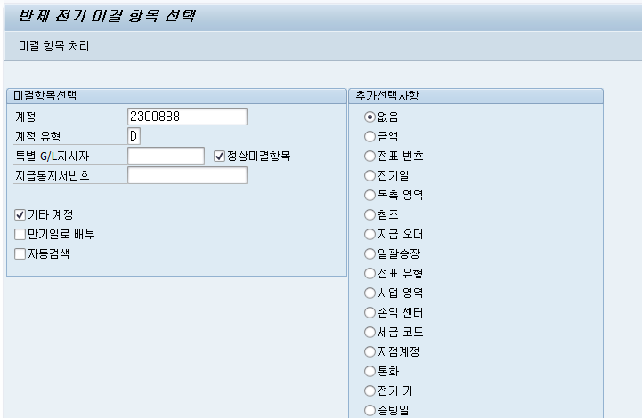
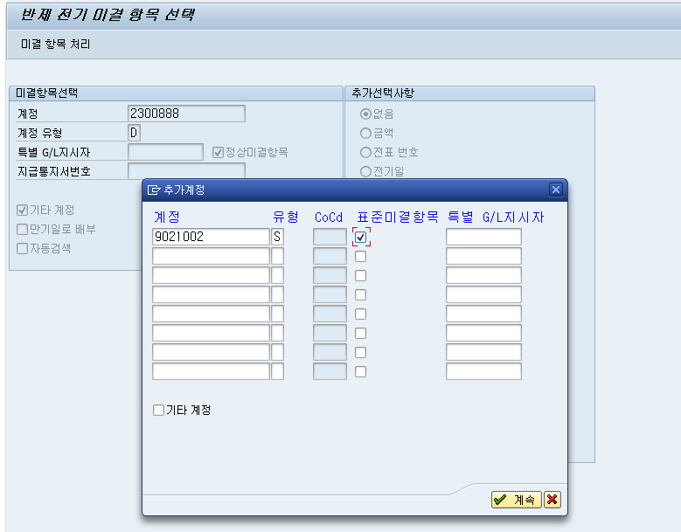
메뉴 경로 | SAP메뉴 > 재무회계 > 전표일반 > 승인전표 > 반제전표 생성 > 고객 반제전표 생성
트랜잭션 코드 | F-30
트랜잭션 명 | 고객 반제전표 생성
2. 수금 반제 | * 수금반제 조건 입력 1) 계정 : 거래처 번호 2) 계정 유형 : D (고객) 3) 기타 계정 check후 Enter 4) 수금된 G/L계정 기입 5) 유형 : S (G/L계정) 6) 표준미결항목 check 후 Enter
[Memo] - 반드시 반제 처리를 해야 여신 한도가 증가함.

Slide 14
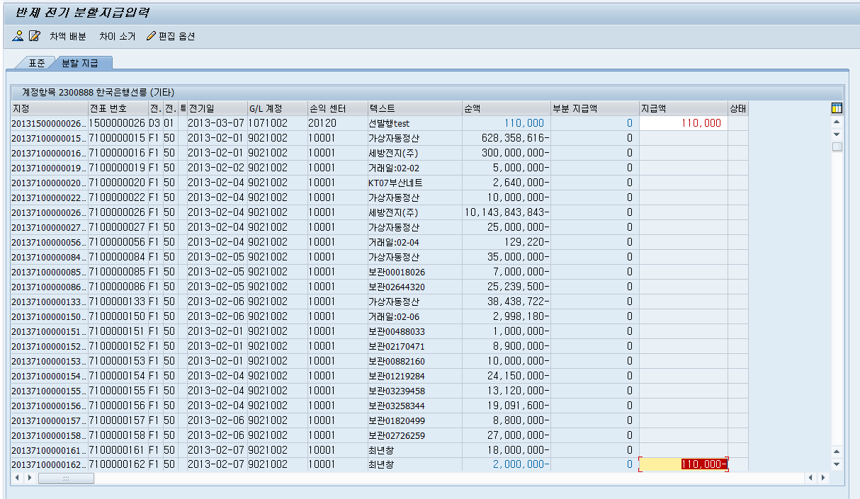
메뉴 경로 | SAP메뉴 > 재무회계 > 전표일반 > 승인전표 > 반제전표 생성 > 고객 반제전표 생성
트랜잭션 코드 | F-30
트랜잭션 명 | 고객 반제전표 생성
2. 수금 반제 | * 반제할 해당 선발행 건과 수금 건을 double click하여 수금반제 금액 설정 후 저장 (금액 일치시 표준TAB, 불일치할때는 분할지급TAB 에서 진행)
[Memo]

Slide 15
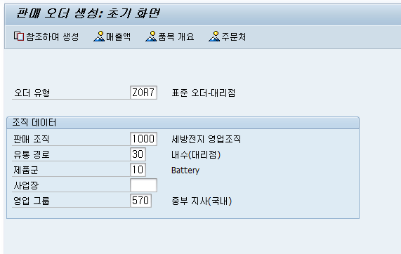
메뉴 경로 | SAP메뉴 > 영업관리 > 판매관리 > 오더관리 > 판매오더생성
트랜잭션 코드 | VA01
트랜잭션 명 | 판매오더생성
3. 선발행 SO 진행 | * 해당 선발행 건에 대해 SO 진행 1) 오더 유형 : ZOR7 (선발행 오더) 2) 나머지는 표준오더와 동일하게 기입
[Memo]

Slide 16
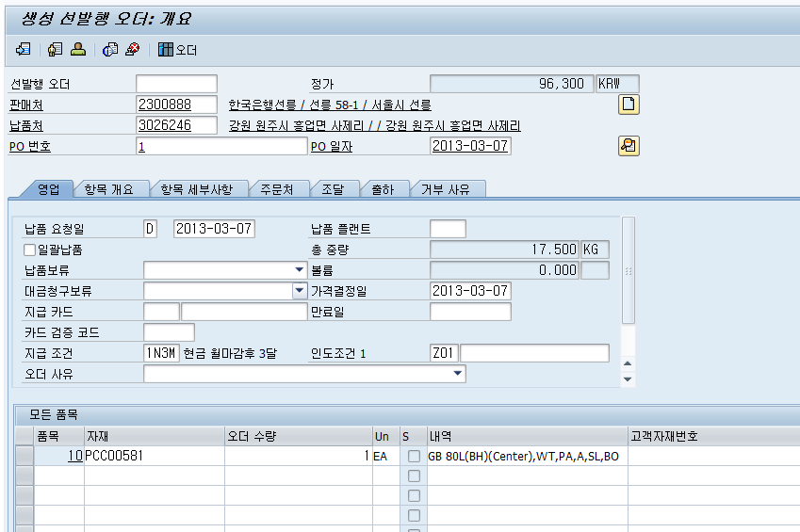
메뉴 경로 | SAP메뉴 > 영업관리 > 판매관리 > 오더관리 > 판매오더생성
트랜잭션 코드 | VA01
트랜잭션 명 | 판매오더생성
3. 선발행 SO 진행 | * 이후는 기존 표준오더 진행과 동일함 (DO ~ Billing)
[Memo] 선발행 오더 유형으로 SO 진행시 세금은 포함되지 않음

Slide 17
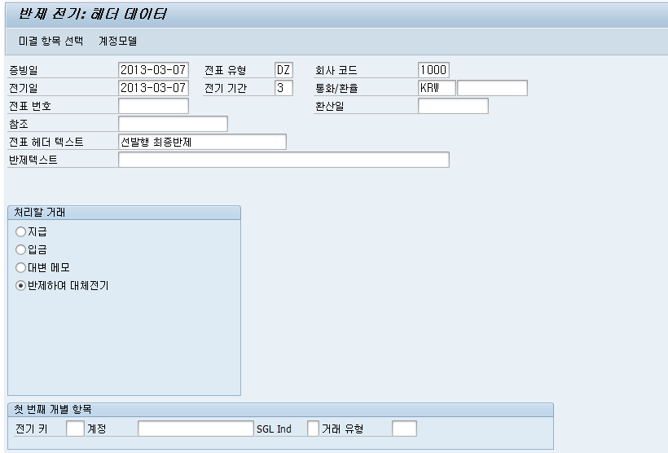
메뉴 경로 | SAP메뉴 > 재무회계 > 전표일반 > 승인전표 > 반제전표 생성 > 고객 반제전표 생성
트랜잭션 코드 | F-30
트랜잭션 명 | 고객 반제전표 생성
4. 최종반제 | * 기존 선발행 건과 선발행 SO의 최종반제 단계
[Memo]

Slide 18
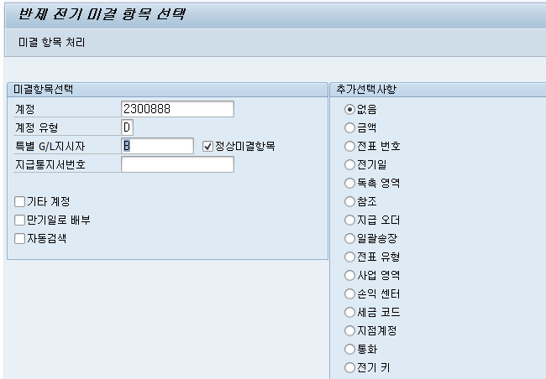
메뉴 경로 | SAP메뉴 > 재무회계 > 전표일반 > 승인전표 > 반제전표 생성 > 고객 반제전표 생성
트랜잭션 코드 | F-30
트랜잭션 명 | 고객 반제전표 생성
4. 최종반제 | * 다른 조건은 동일하게 기입하며, 반드시 특별 G/L지시자를 B (선수금 – 선발행세금계산서) 로 기입하고 정상미결항목 check하여 진행함.
[Memo]

Slide 19
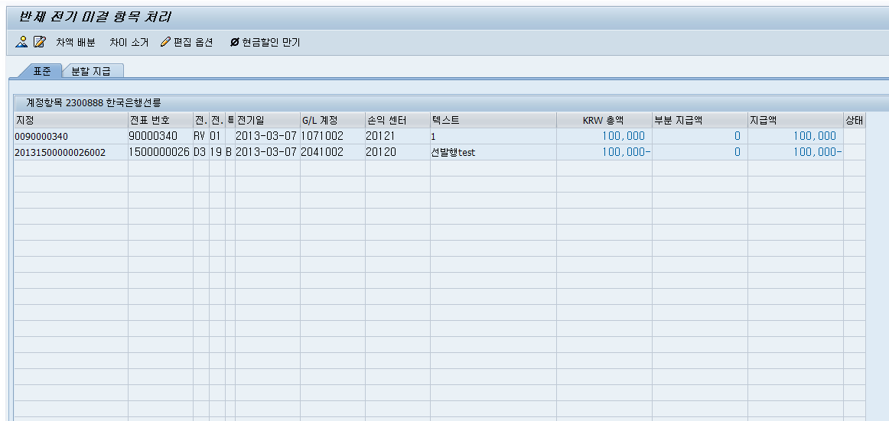
메뉴 경로 | SAP메뉴 > 재무회계 > 전표일반 > 승인전표 > 반제전표 생성 > 고객 반제전표 생성
트랜잭션 코드 | F-30
트랜잭션 명 | 고객 반제전표 생성
4. 최종반제 | * 선발행 SO 진행건과 기존 선발행 건을 반제 처리하여 완료.
[Memo]

Slide 20
감사합니다.

